Slide 1

TRƯỜNG MẦM NON TUỔI HOA
Lĩnh vực: Phát triển nhận thức
Môn: LQVT
Đề tài: Dạy trẻ nhận biết và gọi đúng
tên hình vuông
Đối tượng: Lớp MG 3 – 4 tuổi
Giáo viên: Khuất Thị Oanh

Slide 2



Phần 1: Tìm hiểu
Tham quan siêu thị mini

Slide 3
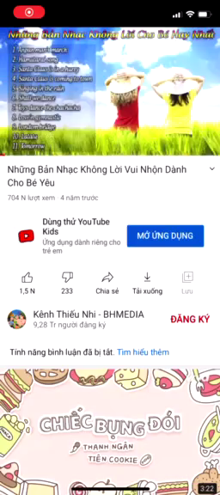

Phần 1: Tìm hiểu
Tham quan siêu thị mini

Slide 4

Phần 2: Cùng khám phá

Slide 5

Hình tròn

Slide 6
Hình vuông

Slide 7
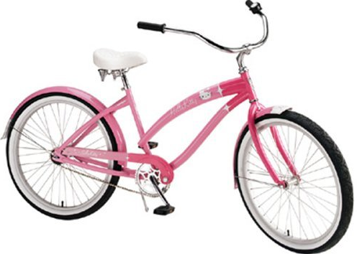
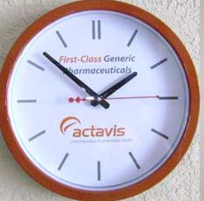

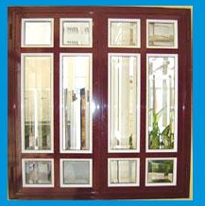
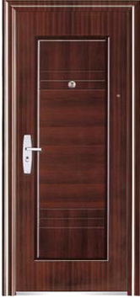
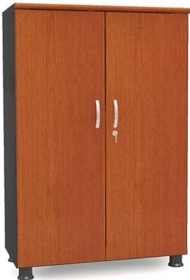
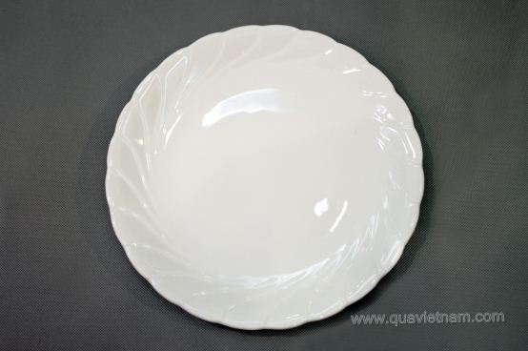
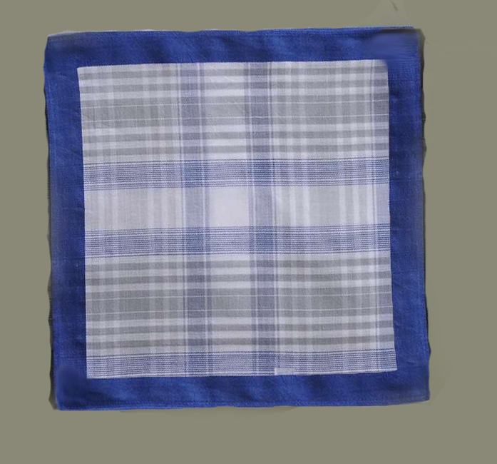

Slide 8


Slide 9
Hình gì xuất hiện?
Hình tròn

Slide 10
Hình gì xuất hiện?
Hình vuông

Slide 11
Luyện tập, củng cố
Phần 3:
Ai thông minh hơn
Trò chơi 1: Thi xem ai nhanh
Trò chơi 2: Về đúng nhà

Slide 12
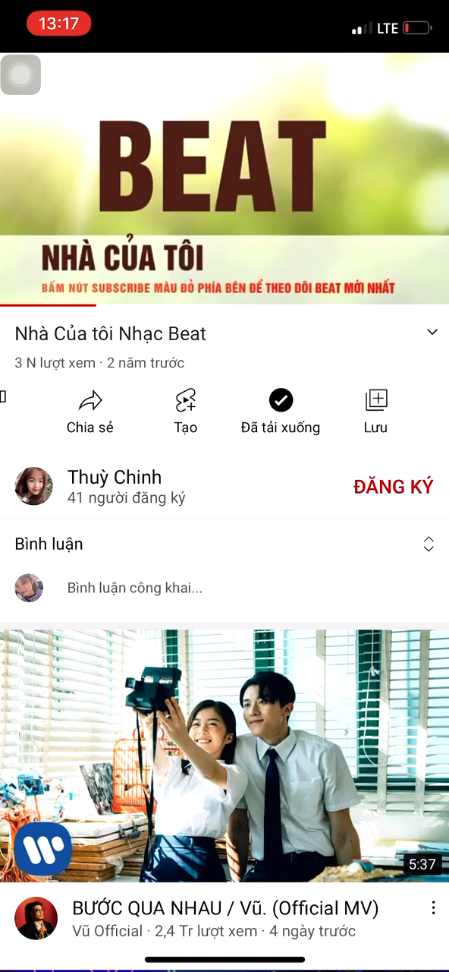
Trò chơi 2:
Về đúng nhà

Slide 13



TRƯỜNG MẦM NON CẨM PHONG

